Slide 1


Môn: Tiếng Việt
Tiết 345 – Kể chuyện: Chuyện của hoa hồng
Giáo viên: Trần Thị Diệu Linh
Notes:
1

Slide 2
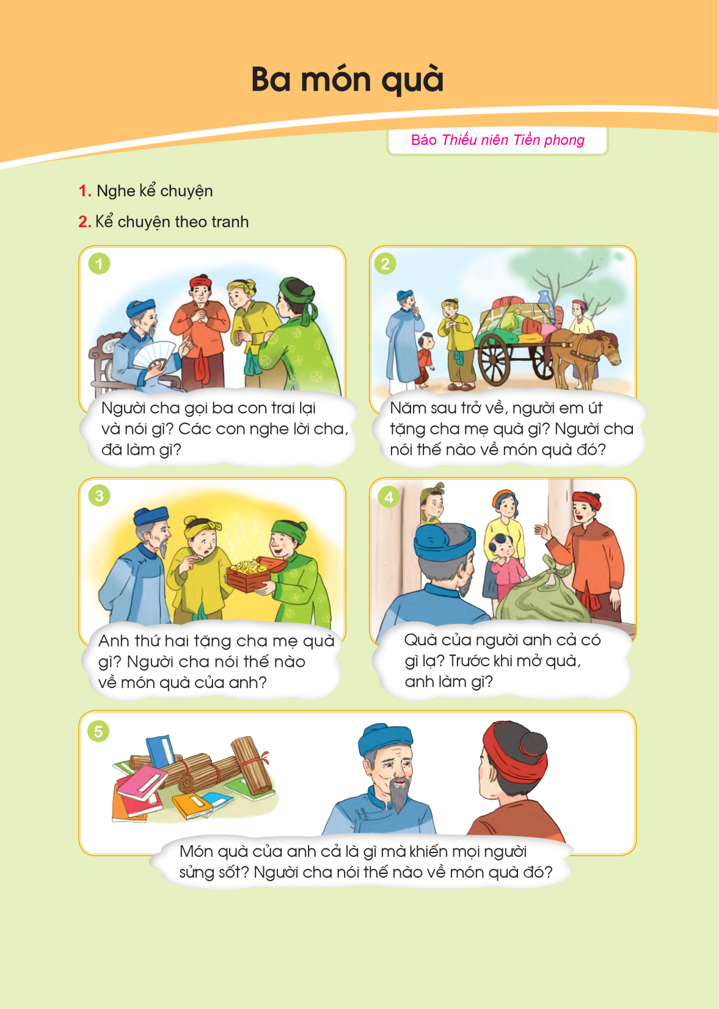

Slide 5
Theo người cha, món quà nào là quý nhất? Vì sao?

Slide 6
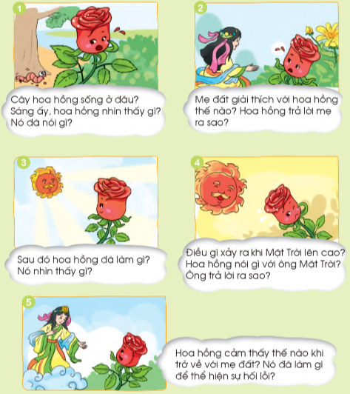

Slide 7


NGHE
KỂ CHUYỆN

Slide 9
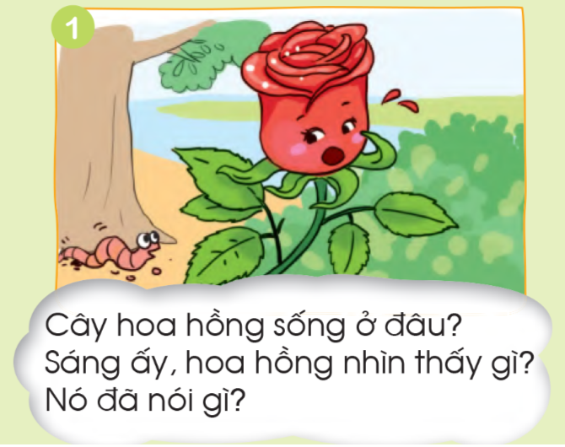

Slide 10
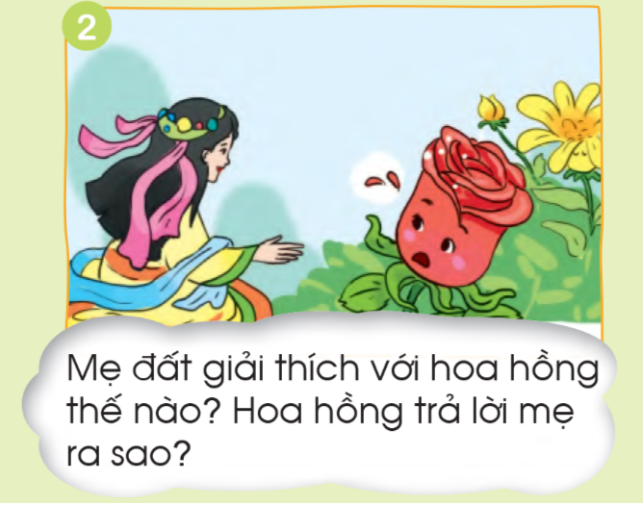

Slide 11
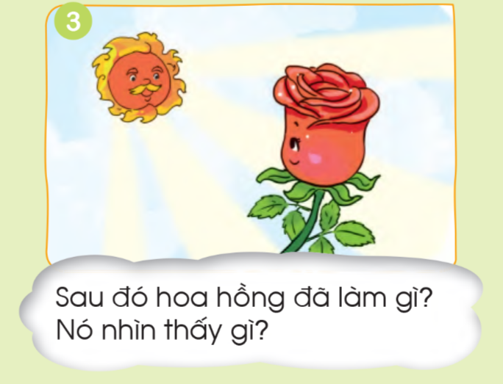

Slide 12
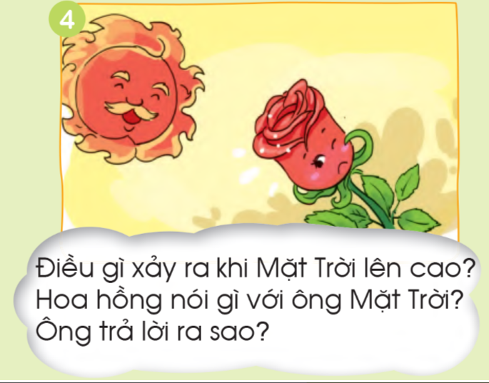

Slide 14



TRẢ LỜI CÂU HỎI

Slide 19
